Slide 1

Организация и проведение государственной итоговой аттестации выпускников XI классов
2016-2017 УЧЕБНОГО ГОДА
Зам. директора по УВР О.Ю. Ускова

Slide 2
К государственной итоговой аттестации допускаются обучающиеся
Не имеющие академической задолженности и в полном объеме выполнившие учебный план
Успешно написавшие итоговое сочинение

Slide 3
Обучающиеся сдают
2 обязательных экзамена
(для получения аттестата о среднем общем образовании):
Русский язык
Математика (базовый и (или) профильный)

Slide 4
Экзамены по выбору
Обществознание
Физика
Химия
Биология
История
Литература
Информатика и ИКТ
География
Иностранные языки

Slide 5
Продолжительность экзаменов
русский язык – 210 минут (41 чел.),
математика (профиль) – 235 минут ???,
математика (база) – 180 минут ???
биология – 210 минут (9 чел.) ,
физика – 235 минут (24 чел.),
история – 235 минут (3 чел.),
химия – 210 минут (6 чел.),
обществознание – 235 минут (6 чел.)
литература – 235 минут (1 чел.)

Slide 6
Минимальное количество баллов ЕГЭ 2017 для ВУЗов (приказ №1967 от 18.11.2016)
русский язык – 36
математика (профиль) – 27
математика (база) – 3 балла (удовлетворительно)
физика – 36
химия – 36
биология – 36
литература – 32
история – 32
обществознание – 42
литература – 32

Slide 7

Расписание экзаменов (проект)
31 мая 2017 года – математика Б
2 июня 2017 года – математика П
5 июня 2017 года – обществознание
7 июня 2017 года – физика, литература
9 июня 2017 года – русский язык
13 июня 2017 года – биология
19 июня 2017 года - история, химия

Slide 8
Подача заявления для участия в ЕГЭ
До 01.02.2017 года подать заявление !!!
Указать дополнительные условия, учитывающие состояния здоровья
Наименование предмета | Отметка о выборе | Выбор периода (досрочные, основные)
Русский язык | ЕГЭ | ОСН
Математика (профильный уровень) | ЕГЭ | ОСН

Slide 9








Лица, привлекаемые к проведению ГИА во время экзамена
руководитель и организаторы ППЭ
руководитель ОО
член ГЭК
технический специалист
медицинские работники, ассистенты
сотрудники, осуществляющие охрану правопорядка
представители ОО, сопровождающие участников

Slide 10


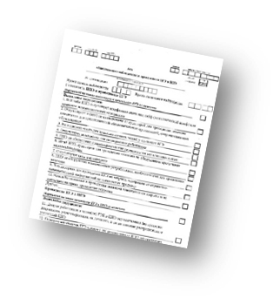
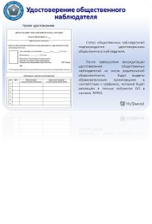

Лица, имеющие право находиться в ППЭ в день экзамена
Представители СМИ
присутствуют в аудиториях только до момента вскрытия участниками экзамена индивидуальных комплектов с экзаменационными материалами
Общественные наблюдатели
могут свободно перемещаться по ППЭ
одновременно в аудитории проведения экзамена может находится не более 1 общественного наблюдателя
фиксируют все нарушения во время проведения экзамена и направляют свои замечания в ОИВ, Рособрнадзор
Должностные лица Рособрнадзора, ОИВ, осуществляющего переданные полномочия в сфере образования
Допуск в ППЭ вышеперечисленных лиц осуществляется при наличии документов,
удостоверяющих личность, и документов, подтверждающих их полномочия

Slide 11



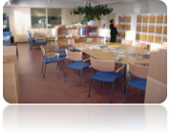




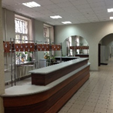

Подготовка помещений ППЭ
Помещение для общественных наблюдателей, представителей СМИ
и иных лиц, имеющих право присутствовать в ППЭ в день экзамена
Помещение для медицинских
работников
Аудитории для участников ГИА, в том числе для участников
с ОВЗ (на 1 этаже)
Помещение для сопровождающих участников ГИА
В
Х
О
Д
В
Х
О
Д
в
П
П
Э
Пункт охраны правопорядка
Помещение для руководителя ППЭ, оборудованное рабочим местом и сейфом
Специально выделенное место
для личных вещей участников

Slide 12
Видеонаблюдение в ППЭ
Трансляция и видеозапись в аудитории проведения экзаменов осуществляется в режиме реального времени и начинается с 9.00 по местному времени до фактического окончания экзамена (завершение записи происходит по распоряжению руководителя ППЭ, максимальное время – до 16.00 по местному времени)
.
Трансляция и видеозапись в Штабе ППЭ начинается с момента доставки ЭМ в ППЭ (кроме случая, когда ЭМ доставляются в ППЭ на электронных носителях) до момента передачи всех ЭМ Перевозчику ЭМ или члену ГЭК.
В случае если ЭМ доставлены в ППЭ на электронных носителях трансляция начинается в 8.00 по местному времени
До момента передачи всех материалов члену ГЭК или Перевозчику ЭМ (в случае сканирования ЭМ в Штабе ППЭ до момента передачи ЭМ в РЦОИ)

Slide 13


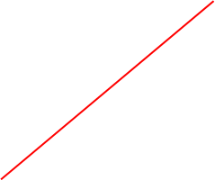


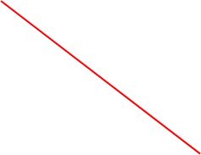
Информационная безопасность
ЗАПРЕЩАЕТСЯ
Иметь при себе и использовать средства связи, электронно-вычислительную технику, фото, аудио и видеоаппаратуру, и иные средства передачи информации
Категорически запрещается:
* выносить из аудиторий и ППЭ экзаменационные материалы на
бумажных или электронных носителях
* фотографировать КИМ и бланки ответов экзаменационных работ
*передавать информацию третьим лицам
Федеральный закон от 30 декабря 2001 г. № 195
«Кодекс Российской Федерации об административных правонарушениях»

Slide 14
Разрешенные дополнительные устройства для всех участников ЕГЭ
Математика:
линейка
Физика:
линейка
непрограммируемый калькулятор
Химия:
непрограммируемый калькулятор

Slide 15
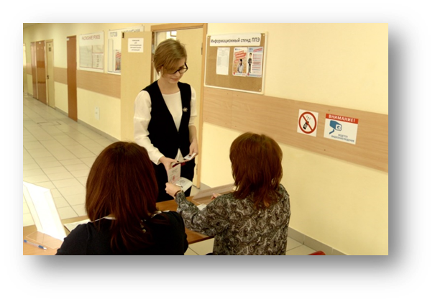
Организация входа участников в ППЭ
С 9:00 в день экзамена.
Паспортный контроль. Организатор на входе в ППЭ
проверяет документ, удостоверяющий личность участника, наличие его в списке распределения
в случае отсутствия у обучающегося документа,
его личность ПИСЬМЕННО подтверждает сопровождающий от ОО в присутствии члена ГЭК
Организаторы вне аудитории указывают участникам на необходимость оставить личные вещи (в специально выделенном месте для личных вещей участников в здании (сооружении) где расположен ППЭ - до входа на территорию ППЭ)

Slide 16
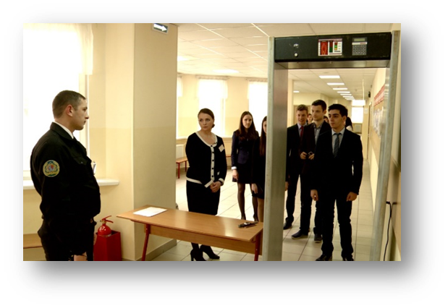
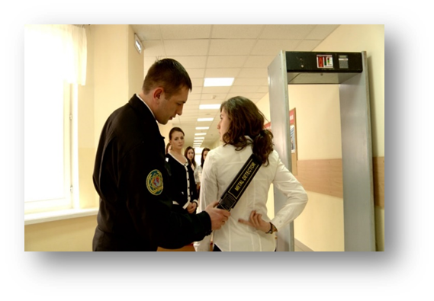
Организация входа в ППЭ
Организаторы вне аудитории совместно с сотрудниками, осуществляющими охрану правопорядка, и (или) сотрудниками органов внутренних дел (полиции) проверяют наличие у участников ЕГЭ запрещенных средств.
При появлении сигнала металлодетектора предлагают участнику ЕГЭ показать предмет, вызывающий сигнал
По медицинским показаниям при предъявлении медицинской справки участник ЕГЭ может быть освобожден от проверки с использованием металлодетекторов
ВАЖНО: организатор вне аудитории не прикасается к участникам экзамена и его вещам, а просит добровольно показать предмет, вызывающий сигнал переносного металлоискателя, и сдать все запрещенные средства в место хранения личных вещей участников ЕГЭ или сопровождающему

Slide 17
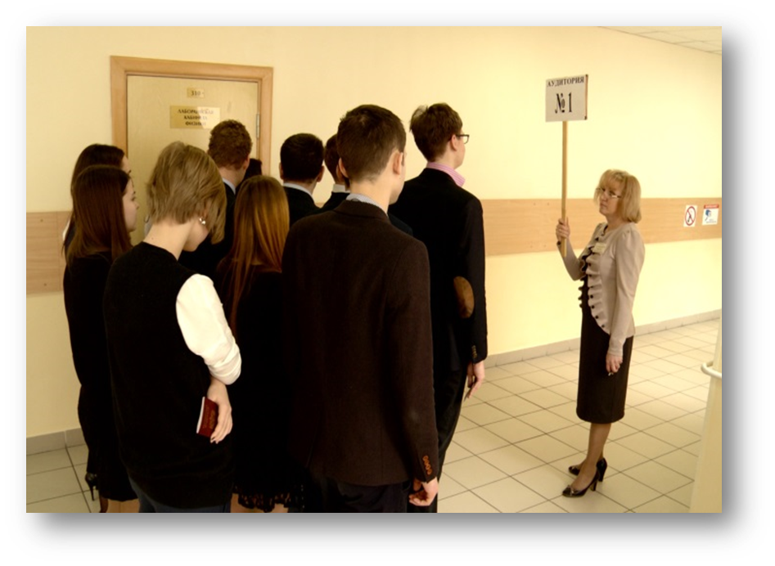
Организация передвижения по ППЭ
Oдин из организаторов в аудитории или организатор вне аудитории провожает участников экзамена до аудитории
При входе в аудиторию организатор в аудитории отмечает явку, сверяет паспортные данные участника, в случае несовпадения заполняется ведомость коррекции персональных данных
Второй организатор указывает место в аудитории

Slide 18
Распределение участников по аудиториям
Организаторы вне аудитории помогают участникам ЕГЭ ориентироваться в помещениях ППЭ, указывать местонахождение нужной аудитории, а также осуществлять контроль за перемещением по ППЭ лиц, имеющих право присутствовать в ППЭ в день проведения экзамена.
Участники занимают свои места, не переговариваются, не меняются местами, имеют при себе документ, удостоверяющий личность, черную гелевую ручку, дополнительные материалы
Организатор в аудитории должен:
проследить, чтобы участник ЕГЭ занял отведенное ему место;
следить, чтобы участники ЕГЭ не менялись местами;
напомнить участникам ЕГЭ о ведении видеонаблюдения в ППЭ и о запрете иметь при себе уведомление о регистрации на экзамен, средства связи, электронно-вычислительную технику, фото-, аудио- и видеоаппаратуру, справочные материалы, письменные заметки и иные средства хранения и передачи информации.

Slide 19

Начало проведения экзамена в аудитории ППЭ
Ответственный организатор проводит инструктаж участников. Первая часть инструктажа в 9.50:
О порядке проведения экзамена;
О правилах подачи апелляции о нарушении установленного порядка проведения
О правилах заполнения бланков, случаях удаления с экзамена, использовании доп. материалов;
О времени и месте ознакомления с результатами
Объявляется начало, продолжительность и время окончания экзамена, фиксируется время начала и окончания на доске
Вторая часть инструктажа не ранее 10.00:
Демонстрирует целостность упаковки спецпакета с ЭМ;
Вскрывает доставочный пакет с ИК
Организаторы раздают участникам ИК в произвольном порядке.
Организаторы проверяют правильность заполнения регистрационных полей бланков участниками;
проверяют соответствие данных участника в бланке регистрации и документе, удостоверяющем личность
Участники экзамена:
в процессе инструктажа по указанию организатора вскрывают ИК;
проверяют комплектацию и наличие полиграфического брака;
Заполняют регистрационные поля бланков.

Slide 20
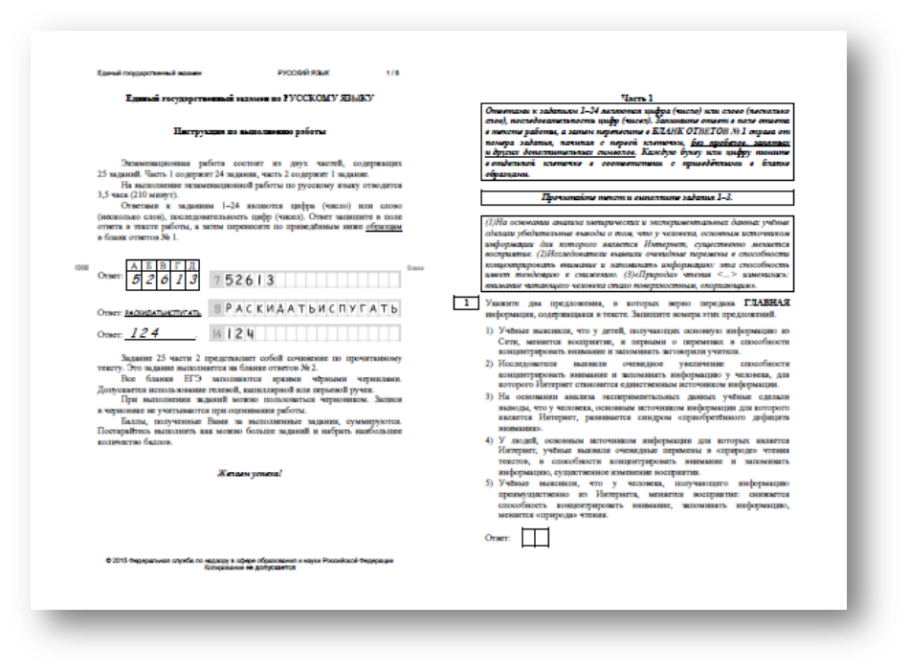
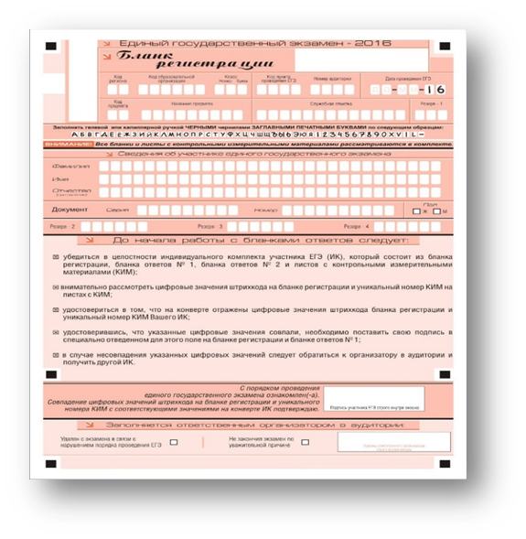
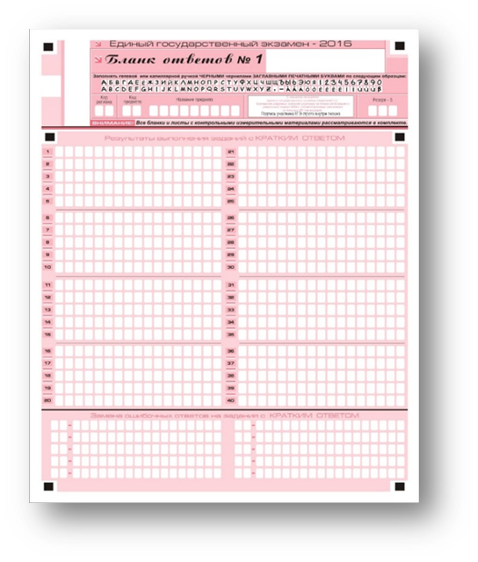
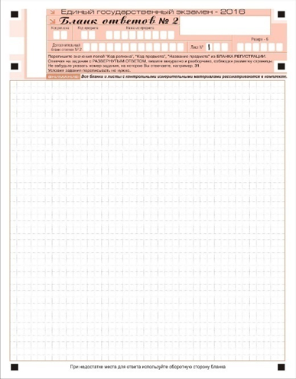
Содержание индивидуального комплекта

Slide 21
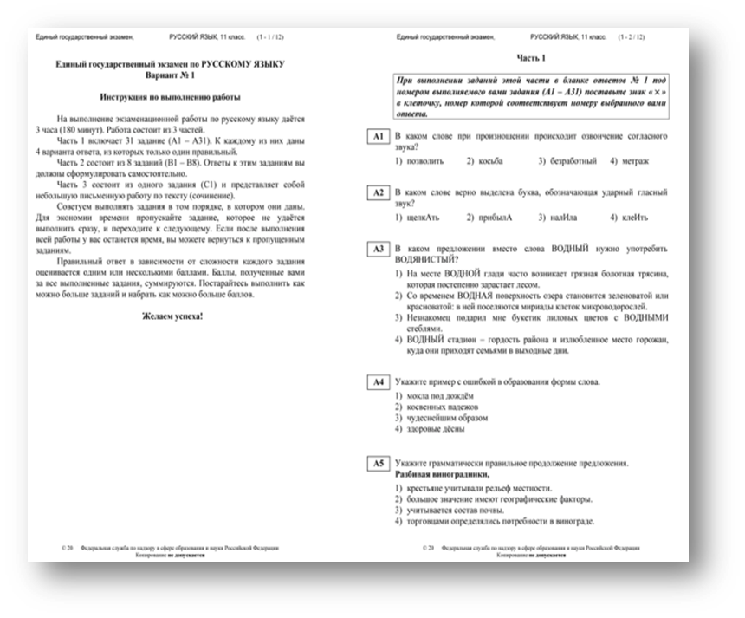




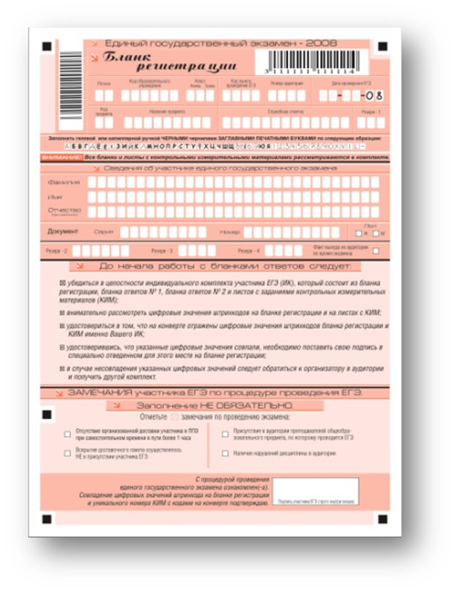


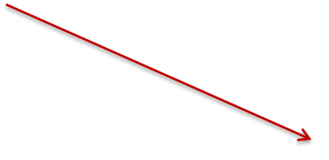



Проверка комплектности ИК

Slide 22
Особенности ЕГЭ 2017
Печатание КИМ в аудиториях.
Сканирование работ в ППЭ.
Онлайн-трансляция.
Исключаются сентябрьские и февральские сроки проведения ГИА-11.
Инструктаж участников состоит из двух частей: первая часть, включающая информирование по общим вопросам порядка проведения экзамена, – с 9:50; вторая часть, начинающаяся с вскрытия доставочного спецпакета с ИК, – с 10:00.

Slide 23


Возможные ситуации в аудитории во время экзамена
УДАЛЕНИЕ В СЛУЧАЕ НАРУШЕНИЯ ПОРЯДКА ПРОВЕДЕНИЯ ЕГЭ.
ДОСРОЧНОЕ ЗАВЕРШЕНИЕ ЭКЗАМЕНА ПО УВАЖИТЕЛЬНОЙ ПРИЧИНЕ.
АПЕЛЛЯЦИЯ О НАРУШЕНИИ УСТАНОВЛЕННОГО ПОРЯДКА ПРОВЕДЕНИЯ ГИА-11.

Slide 24
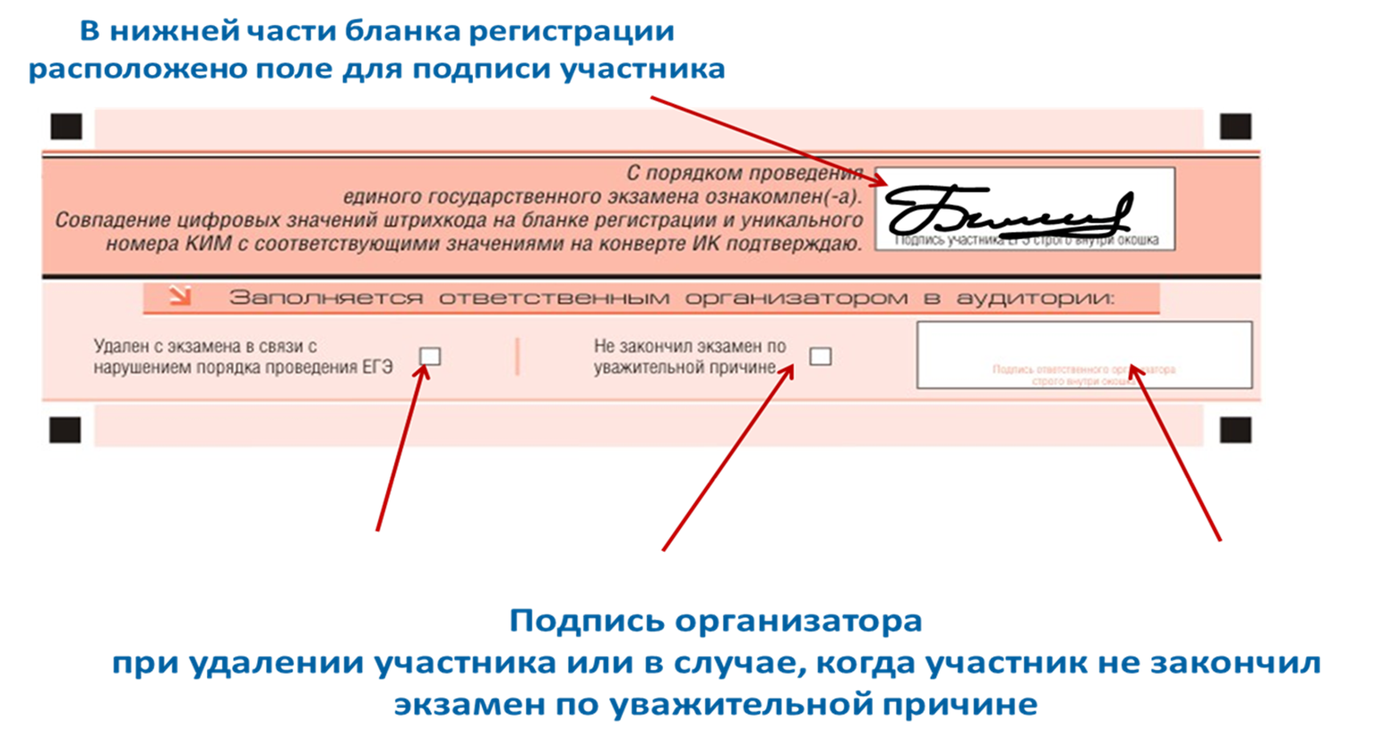
Заполнение регистрационных частей бланков ответов

Slide 25
Участники ЕГЭ, удаленные с экзамена за нарушение порядка проведения ЕГЭ, не допускаются к повторной сдаче экзамена в текущем году (в т.ч. по обязательным предметам).

Slide 26
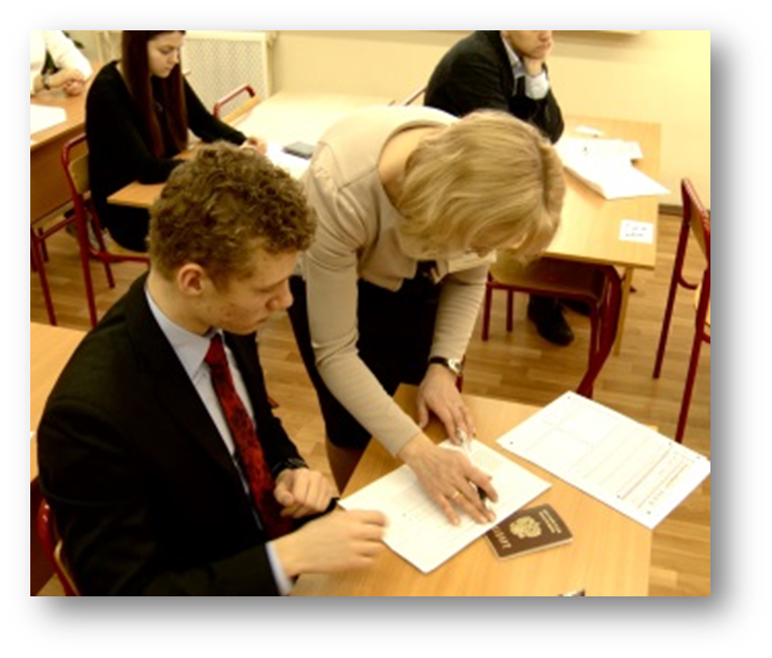
Сбор экзаменационных матералов
ВАЖНО!!!
При выходе из аудитории обучающиеся оставляют экзаменационные материалы и черновики на своем рабочем столе. Организатор проверяет комплектность оставленных им на рабочем столе ЭМ и черновиков.
Обучающиеся могут досрочно завершить выполнение экзаменационной работы, сдать ее организаторам в аудитории и покинуть аудиторию, не дожидаясь окончания экзамена

Slide 27
Перечень категорий участников, которые допускаются к сдаче ЕГЭ повторно
получившие при сдаче ЕГЭ неудовлетворительный результат по русскому языку или математике,
не сдававшие ЕГЭ по уважительной причине (подтверждается документально),
не завершившие выполнение экзаменационной работы по уважительным причинам,
при удовлетворении конфликтной комиссией апелляции участника ЕГЭ о нарушении установленного порядка ЕГЭ.

Slide 28
Пересдача
обучающийся, не прошедший ГИА или получивший «неуд.» более чем по одному обязательному предмету, либо получивший повторно «неуд.» в дополнительные сроки, может пройти ГИА не ранее 1 сентября текущего года;
Предметы по выбору в текущем году не пересдаются.

Slide 29
Апелляция по процедуре проведения экзамена
апелляция подается в день проведения экзамена уполномоченному представителю ГЭК, не покидая ППЭ,
в целях проверки изложенных в апелляции сведений создается комиссия и организуется проведение проверки,
при удовлетворении апелляции результат ЕГЭ аннулируется и участнику предоставляется возможность сдать ЕГЭ повторно.

Slide 30
Апелляция о несогласии с выставленными баллами
апелляция подается в течение двух рабочих дней со дня объявления результатов ЕГЭ по соответствующему предмету в ОУ,
предварительно участник ЕГЭ должен подтвердить, что ему предъявлены изображения выполненной им экзаменационной работы,
в случае выявления технических ошибок и (или) проверке экзаменационной работы баллы могут быть либо повышены, либо понижены.

Slide 31

АТТЕСТАТ
В аттестат выставляются итоговые отметки по предметам, которые изучались в 10-11 классах

Slide 32
Итоговые отметки
Определяются как среднее арифметическое полугодовых, годовых отметок за 10 и 11 класс и выставляются целыми числами в соответствии с правилами математического округления

Slide 33

5 ВУЗОВ
3 направления специальностей

Slide 34
Межрегиональная образовательная онлайн-выставка «Навигатор поступления»
28 января 2017
На онлайн - выставке будут представлены 16 ведущих вузов России

Slide 35
Межрегиональная образовательная онлайн-выставка «Навигатор поступления»
Участники онлайн-выставки получат возможность:
узнать об особенностях поступления в ведущие вузы России;
посетить мастер-классы экспертов в сфере образования;
получить актуальную информацию о ЕГЭ-2017;
получить оценку готовности к поступлению в вузы
www.bit.ly/navi2801 (регистрация)

Slide 36
Оnline видео-лекции по подготовке к ЕГЭ на сайте Самарского университета
Участие в подготовке по математике, русскому языку, физике и химии для обучающихся школ г. Самары и Самарской области бесплатно.
Чтобы принять участие в вебинаре, обучающимся необходимо ЗАРАНЕЕ зарегистрироваться на сайте http://start.ssau.ru.
Занятия ведут преподаватели Самарского университета.

Slide 37
Федеральный институт педагогических измерений http://www.fipi.ru/
Демоверсии, спецификации, кодификаторы ЕГЭ 2017
кодификаторы элементов содержания и требований к уровню подготовки выпускников общеобразовательных учреждений для проведения единого государственного экзамена;
спецификации контрольных измерительных материалов для проведения единого государственного экзамена;
демонстрационные варианты контрольных измерительных материалов единого государственного экзамена.
Открытый банк заданий ЕГЭ

Slide 38
Официальный информационный портал ЕГЭ http://www.ege.edu.ru/
Участникам ЕГЭ: Советы психолога
СОВЕТЫ ВЫПУСКНИКАМ
СОВЕТЫ РОДИТЕЛЯМ

Slide 39
Вопросы по ГИА-11
Если участник не успел переписать ответы с черновика, рассмотрят ли черновик? (нет)
Можно ли поступить в вуз без результатов ЕГЭ? (имеют право лица с ОВЗ, инвалиды, иностранные граждане – уточнить на сайтах вузов)

Slide 40
Вопросы по ГИА-11
Можно ли сдавать два уровня математики? (можно, но если один из уровней будет сдан, то пересдать другой уровень будет нельзя)
Собираются ли добавить обязательный предмет для сдачи ЕГЭ в 2016 году? (нет, но в 2022 г. обязательным будет иностранный язык)

Slide 41
Вопросы по ГИА-11
Как можно узнать результаты ЕГЭ? (только в своем ОУ, либо на сайте http://www.ege.edu.ru/)
Почему в экзаменах по биологии, химии и физике убрали тестовую часть? (чтобы исключить при оценке знаний выпускников элемент случайности)

Slide 42
Вопросы по ГИА-11
Можно ли воспользоваться результатами ЕГЭ - 2017 тем, кто захочет получить второе высшее образование? (результаты ЕГЭ действительны
4 года)
Как можно получить 10 баллов за сочинение? (см. правила приема на сайтах вузов)

Slide 43
Вопросы по ГИА-11
Как вузами учитываются результаты ЕГЭ, если свидетельства не выдаются? (результаты размещаются в ФИС)
Что делать родителям, если ребенок заболел накануне экзаменов или не завершил экзамен? (медицинские документы и заявление в ГЭК)

Slide 44
Официальные сайты
Официальный информационный портал ЕГЭ http://www.ege.edu.ru/
ФГУ «Федеральный центр тестирования»
http://www.rustest.ru/
Федеральный институт педагогических измерений
http://www.fipi.ru/
Официальный сайт Минобрнауки России
http://www.минобрнауки.рф/
Официальный сайт Рособрнадзора
http://obrnadzor.gov.ru/

Slide 45
в 2016-2017 учебном году
(Всероссийские проверочные работы, ВПР)
Сайт | ВПР, предмет | Классы
http://www.fipi.ru/ | География Физика Химия Биология 11 мая История 18 мая | в 11-х классах всех ОО, не сдающих ЕГЭ по данному предмету

Slide 46

Спасибо за внимание!
Удачи!

